Slide 1
MUDANÇAS CLIMÁTICAS E DE NÍVEL RELATIVO
DO MAR DURANTE OS ÚLTIMOS 1000 ANOS

Slide 2
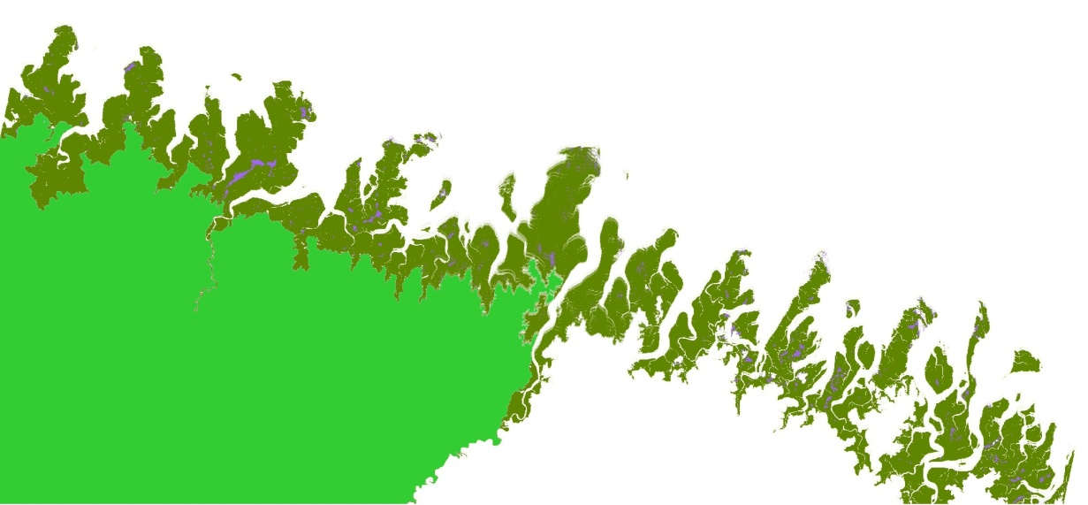
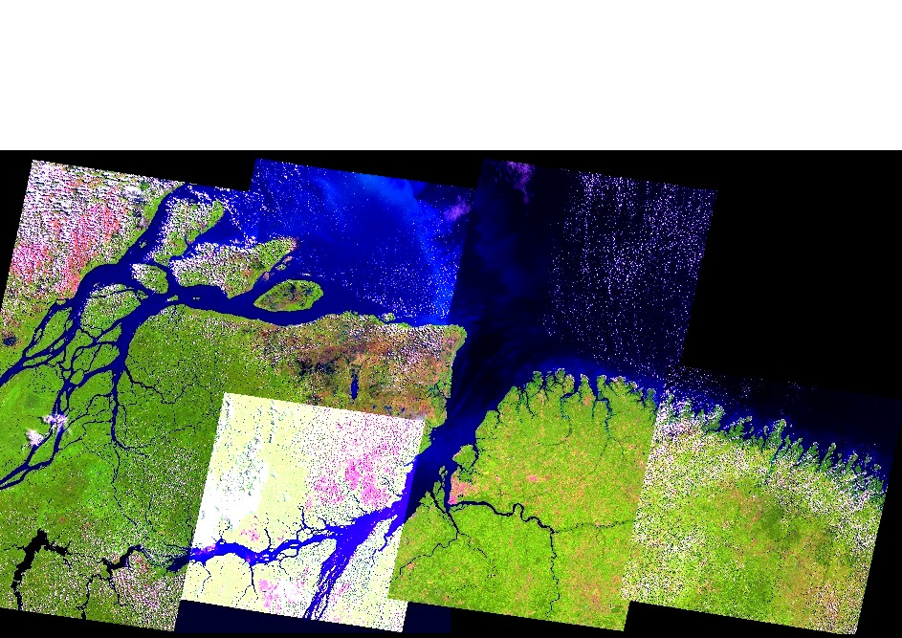
Mangrove
Herbaceous plain
Terra Firme Vegetation

Slide 3
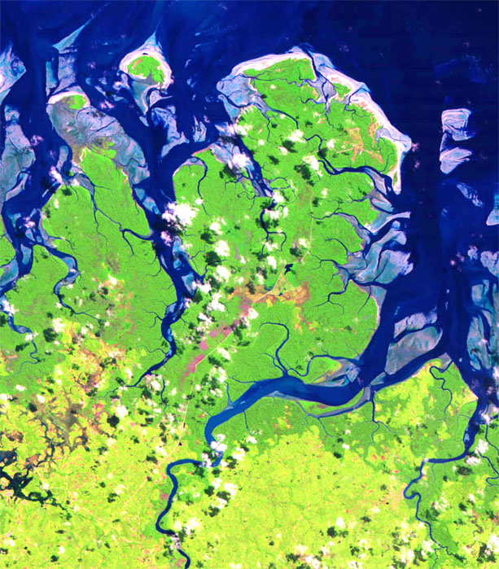

Slide 4
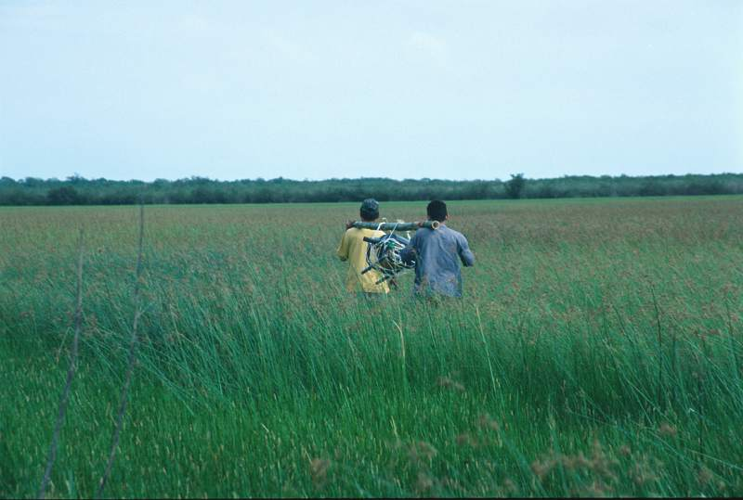

Slide 5
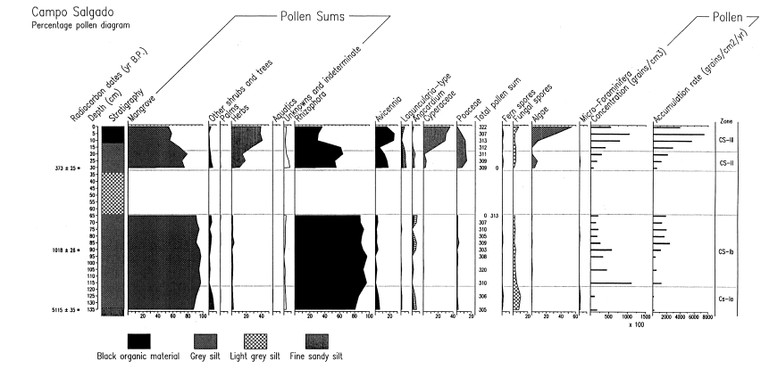

Slide 6
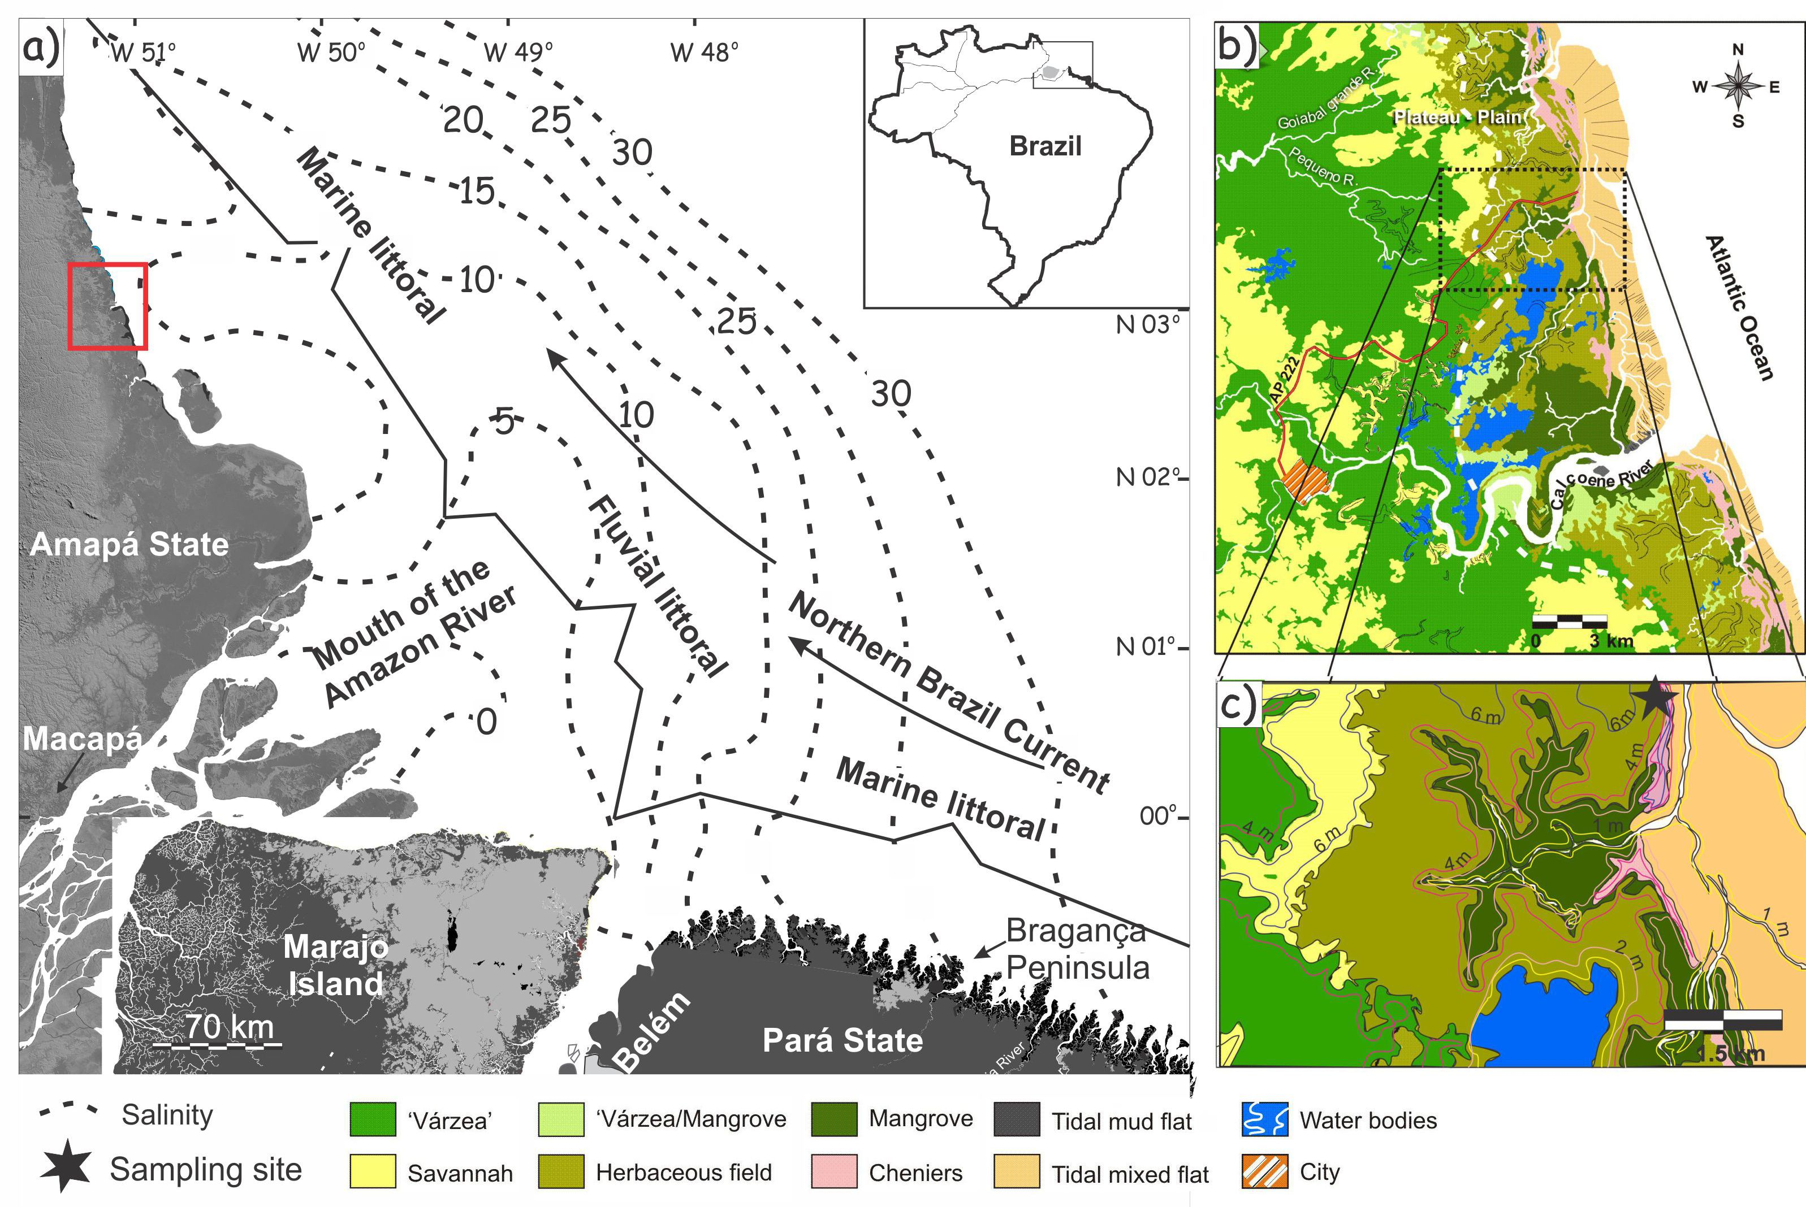

Slide 7
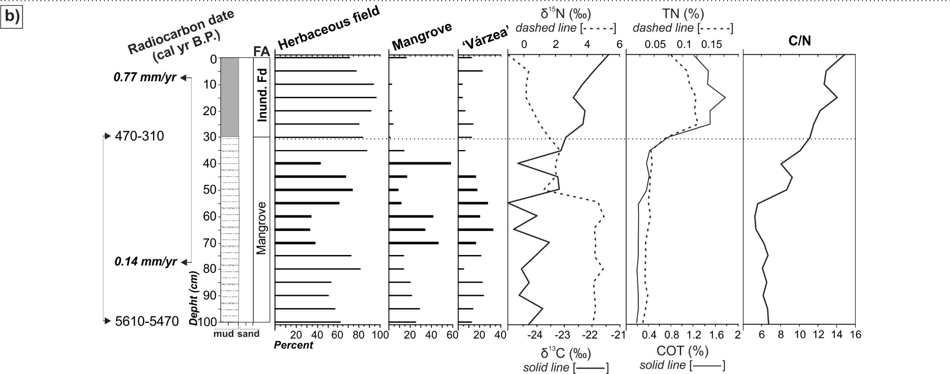

Slide 9
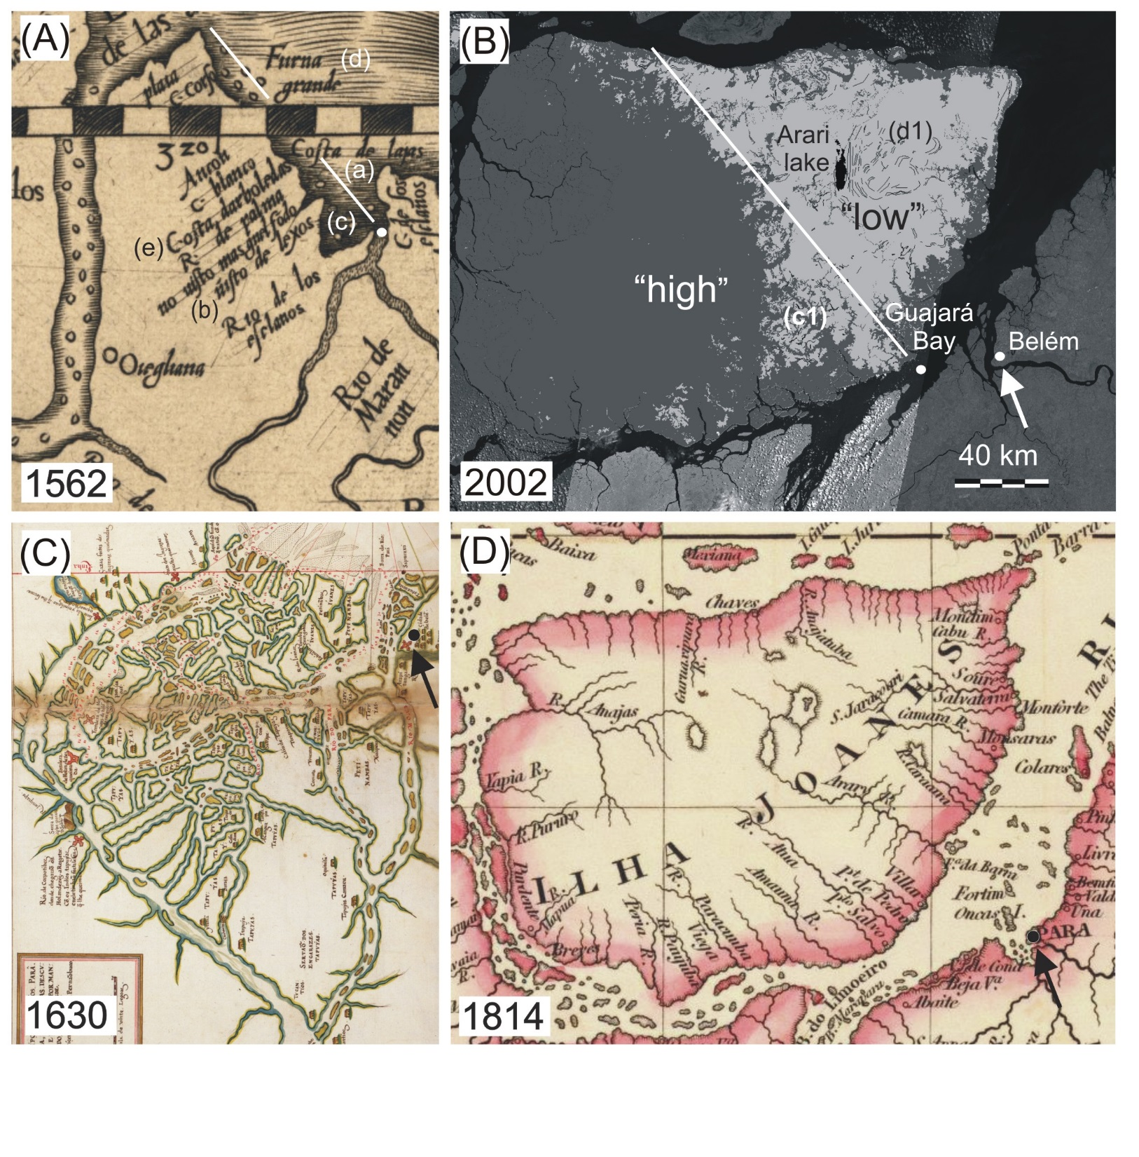

Slide 10
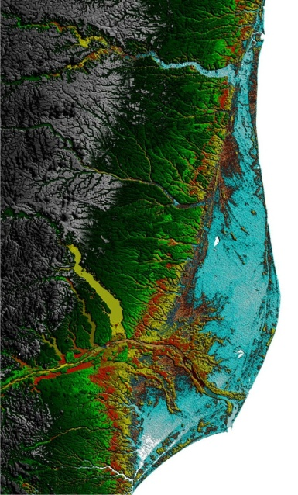

Slide 11
Obrigado!

